Slide 1

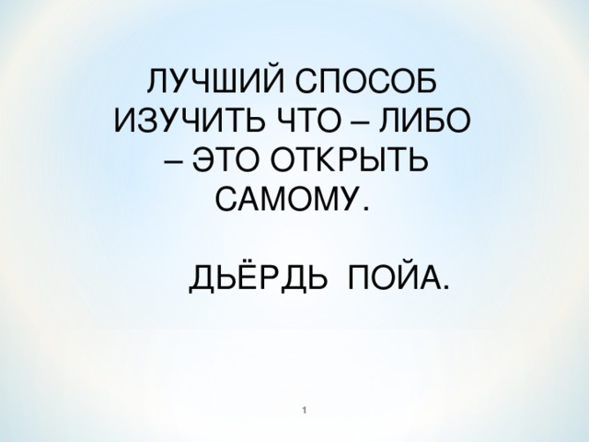


Slide 3

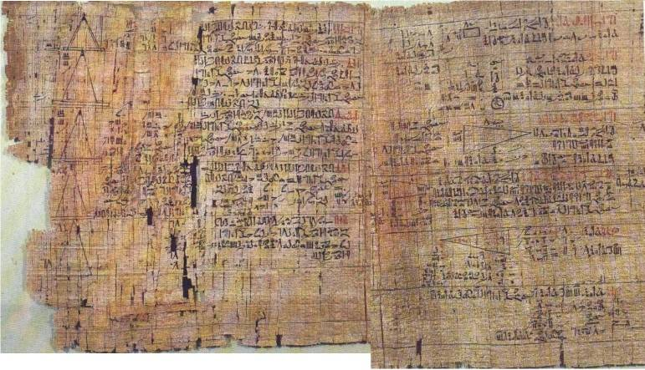
Папирусы Древней Греции и
Древнего Египта

Slide 4
Треугольник
Геометрическая фигура, состоящая из трёх точек, не лежащих на одной прямой и соединённых отрезками, называется треугольником

Slide 5
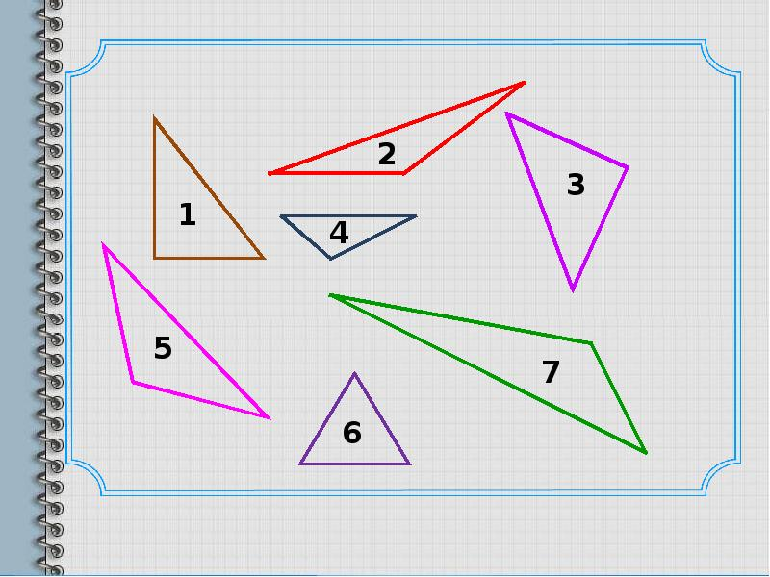
6
2 7 4
1 3
5 3
6

Slide 6
Треугольник называется остроугольным, если у него все углы острые
В
А
С

Slide 7
Треугольник называется тупоугольным, если у него один угол тупой.
В
С
А

Slide 8
Прямоугольные
Треугольник называется тупоугольным, если у него один угол тупой.
Если один из углов треугольника прямой, то треугольник называется прямоугольным.
В
С
А

Slide 9
Треугольник называется равнобедренным,
если у него две стороны равны.
В
АВ = ВС -
боковые стороны.
АС - основание
А
С
Основание

Slide 10
Треугольник называется
равносторонним,
если у него все три стороны равны.
В
АВ= ВС=АС
А
С

Slide 11
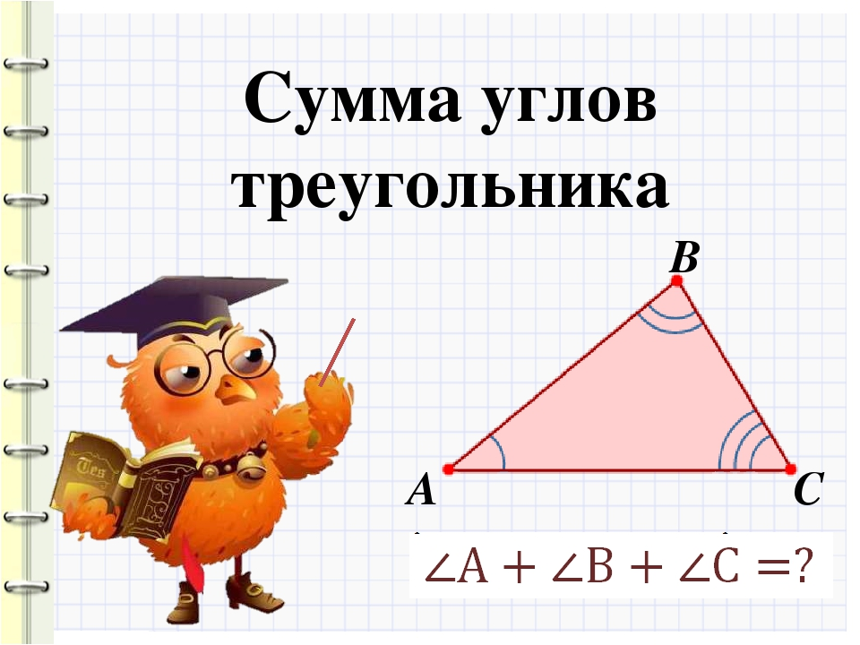


Slide 12

Свойства прямоугольных треугольников
02.03.
Классная работа

Slide 13
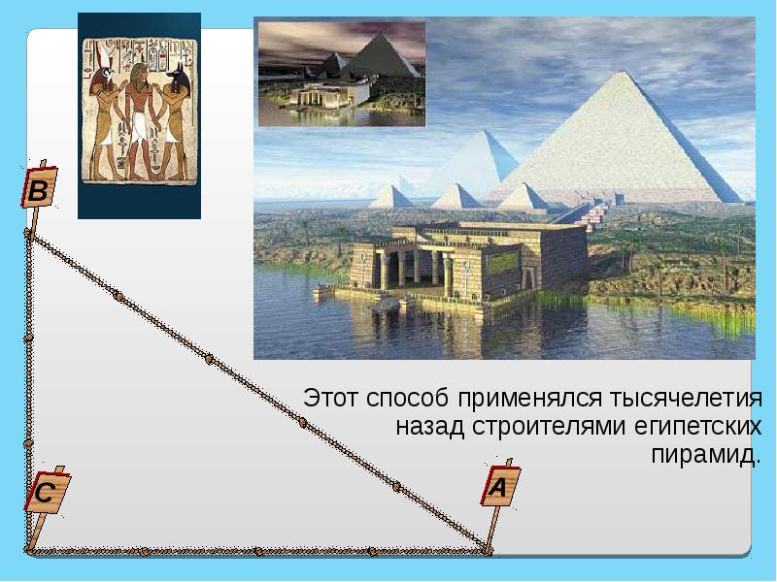

Slide 14
Прямоугольный треугольник
А
Г и п о т е н у з а
К а т е т
С
К а т е т
В

Slide 15
Исследовательская работа
Гипотеза

Slide 16
Свойство прямоугольного треугольника.
А
В прямоугольном треугольнике
сумма острых углов равна 90⁰.
A + B = 90
С
В

Slide 17
Свойство прямоугольного треугольника
А
В прямоугольном треугольнике катет, лежащий
против угла в 30⁰, равен половине гипотенузы
30⁰
CB=1/2AB
С
В

Slide 18
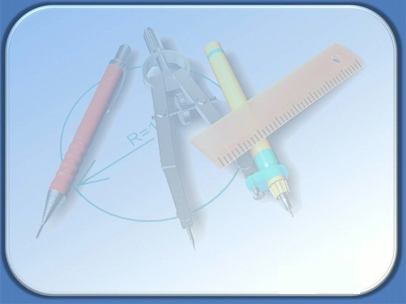
Доказательство:
А
0
С = 90
0
0
0
30
30
А = В = D = 60
AB = BD = AD
1
BC = AB
2
?
0
0
60
60
D
С
В

Slide 19
Свойство прямоугольного треугольника
В прямоугольном треугольнике катет,
равный
половине гипотенузы
лежит против угла в 30⁰.
А
30⁰
Если CB=1/2AB,
То А=30
С
В
обратная

Slide 20

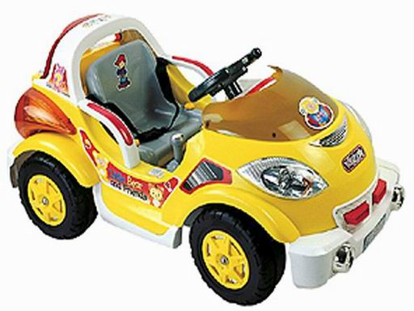
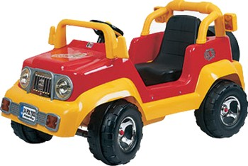
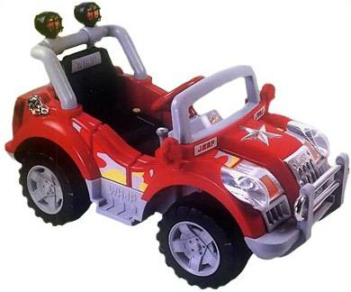
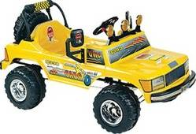
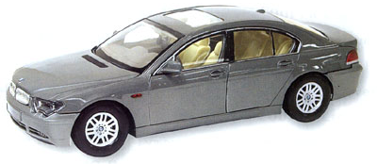


Slide 21
№ 1
А
37⁰
?
С
В

Slide 22
№ 2
В
?
70⁰
С
А
D

Slide 23
№ 3
В
15 см
?
30⁰
С
А

Slide 24
№ 4
С
4,2 см
?
?
А
В
8,4 см

Slide 25
№ 5
В
?
120⁰
С
4 см
D
А

Slide 26
Задача № 254

Slide 27
5 | 65 | 50 | 20 | 1,2 | 45 | 30
К
А
Т
А
Ф
О
Т
A
?
B
1)
A
C
2)
C
3)
4)
?
?
?
10
30°
A
60°
70°
2,4
B
B
140°
C
B
D
A
C
C
B
A
5)
6)
?
7)
2,4
25°
?
A
?
B
C
B
4,8
?
A
D
C

Slide 28
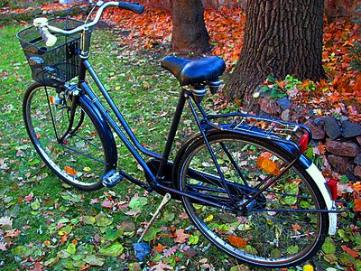
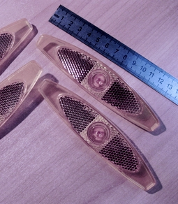
Применение свойства
о сумме острых углов прямоугольного треугольника в повседневной жизни
КАТАФОТ

Slide 29
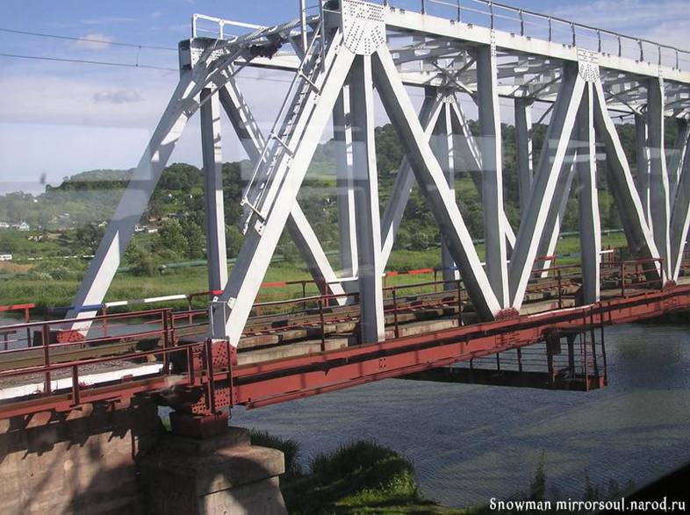
ОПОРЫ ДЛЯ МОСТА

Slide 30
ЗАДАЧА № 256

Slide 31
Домашнее задание:
1.Параграф 3 п. 34 (теория, доказать обратную теорему)
2. №255
3. К следующему уроку самые любознательные постараются найти другие специальные названия прямоугольных треугольников

Slide 32
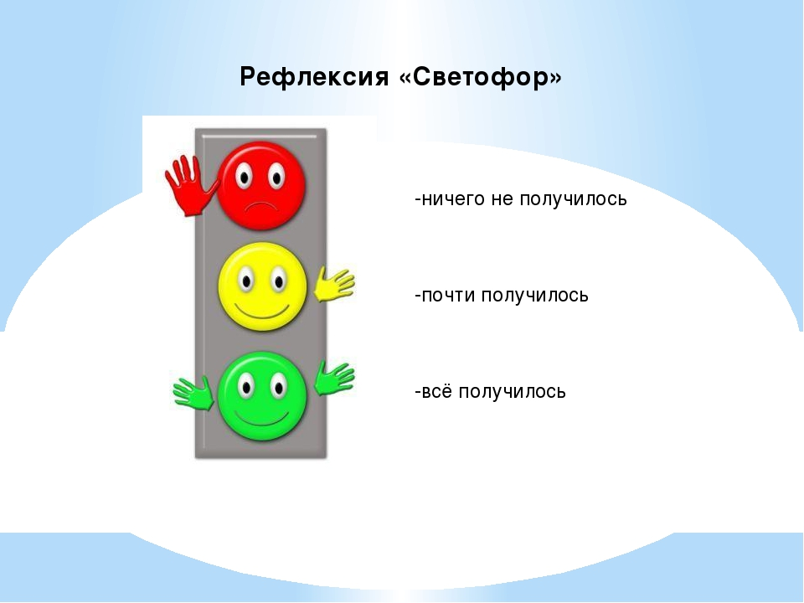
СПАСИБО ЗА ВНИМАНИЕ

